Slide 1
Beroepen project V3
Projectweek vóór de kerstvakantie

Slide 2
Projectweek 15 t/m 19 december
Maandag: proeflessen TBL + gesprekken docenten
Dinsdag: voorbereiding meeloopdag
Woensdag: meeloopdag
Donderdag verwerking meeloopdag in presentatie
Vrijdag: kerstviering

Slide 3
Wat houdt het beroepenproject in?
Elke leerling verzamelt informatie over twee opleidingen (via email)
Elke leerling houdt een interview met iemand uit een zelf gekozen beroep
Elke leerling loopt een dag mee met iemand die het werk doet wat je kiest

Slide 4
Informatie over de gekozen opleiding
Kies twee opleidingen waaraan je een email wilt sturen
Twee dezelfde opleidingen op twee plekken óf
Twee verschillende opleidingen
Schrijf de email
Laat de email controleren voordat je hem stuurt!
Sla jouw emails op voor je verslag!

Slide 5
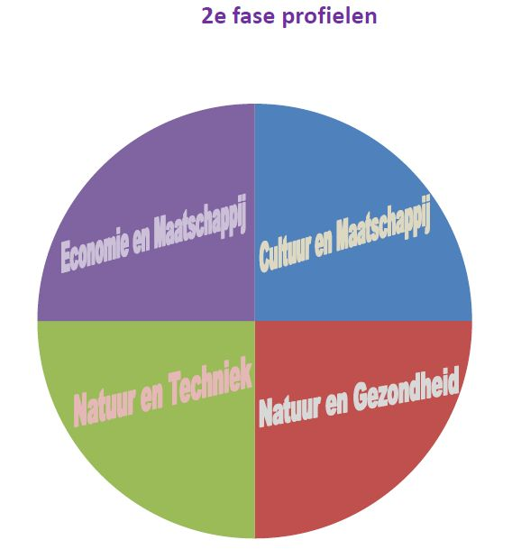
Inhoud van de email
Jezelf voorstellen: school, reden van email, enz.
Algemene informatie over de opleiding
Welke vakken worden er gegeven?
Welk profiel wordt vereist voor toelating?
Wat zijn de kosten voor de opleiding?
Verwerk informatie in een verslag
Alleen in eigen woorden!

Slide 6
Meeloopdag
Met welk beroep zou je graag een dag meelopen?
Welk beroep hebben je ouders – vrienden – familie?
Maak een lijst en overleg met je ouders
Welke werkplekken vallen onder jouw mogelijkheden?
Werkplek mag verschillen van gekozen opleidingen
Een meeloopdag is een essentieel onderdeel

Slide 7
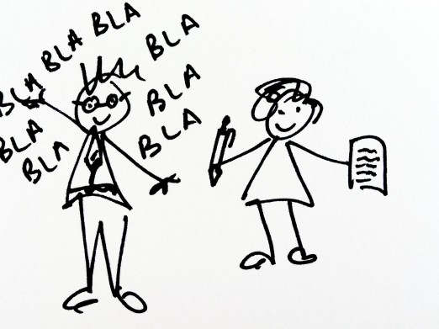
Interview met een gekozen beroep
Je gaat iemand interviewen
Iemand met het hetzelfde beroep als jij kiest
Vragen ga je in de projectweek opstellen
Je laat de vragen goedkeuren door je mentor
Interview neem je op in je verslag

Slide 8
Wat verwerk je in je eindverslag?
Emails die je verstuurd hebt
Informatie over de gekozen opleidingen
Verslag van de meeloopdag
Verslag van het interview
PowerPoint over de meeloopdag
Presentatie in de mentorlessen

Slide 9
Wat komt er aan bod in je eindverslag?
Informatie over de gekozen opleidingen
Een dag uit het leven van iemand met jouw beroep
Specifieke beroepsvaardigheden en eisen
Specifieke leuke en minder leuke kanten
Met andere woorden: wat jij ervan geleerd hebt
En dat allemaal in je eigen woorden!

